Slide 1
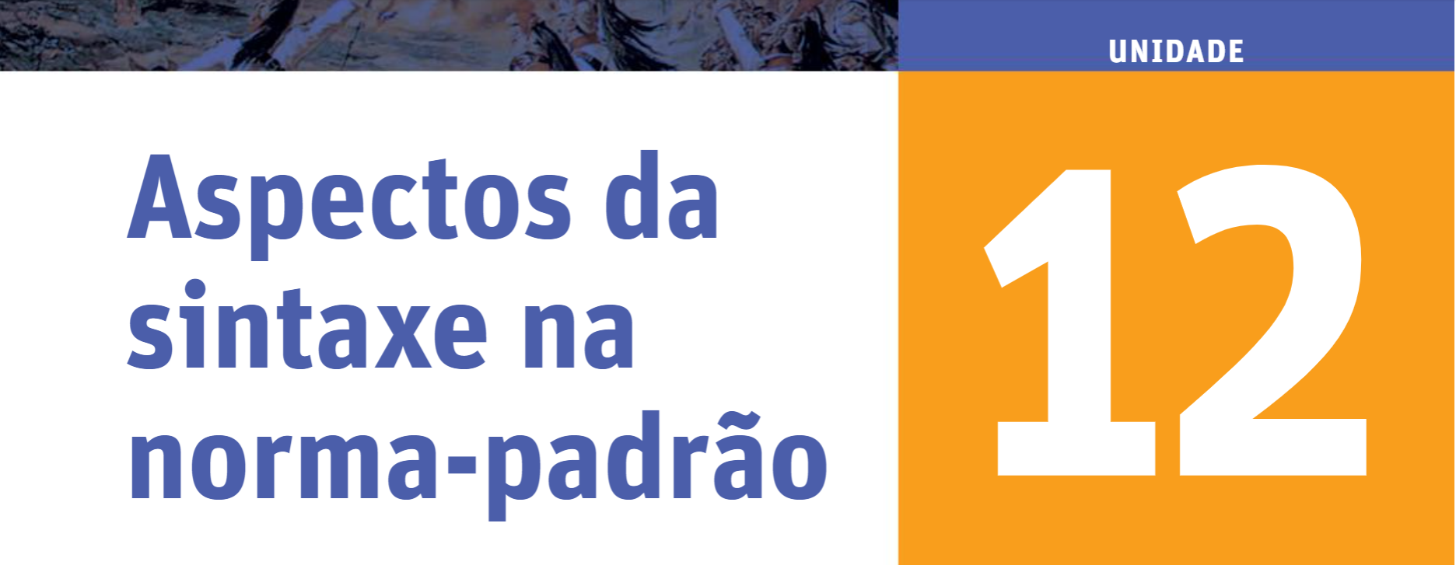
COLOCAÇÃO PRONOMINAL
GRAMÁTICA SER PROTAGONISTA
PÁGINA 400 A 403
Profº Rozildo Brito

Slide 2
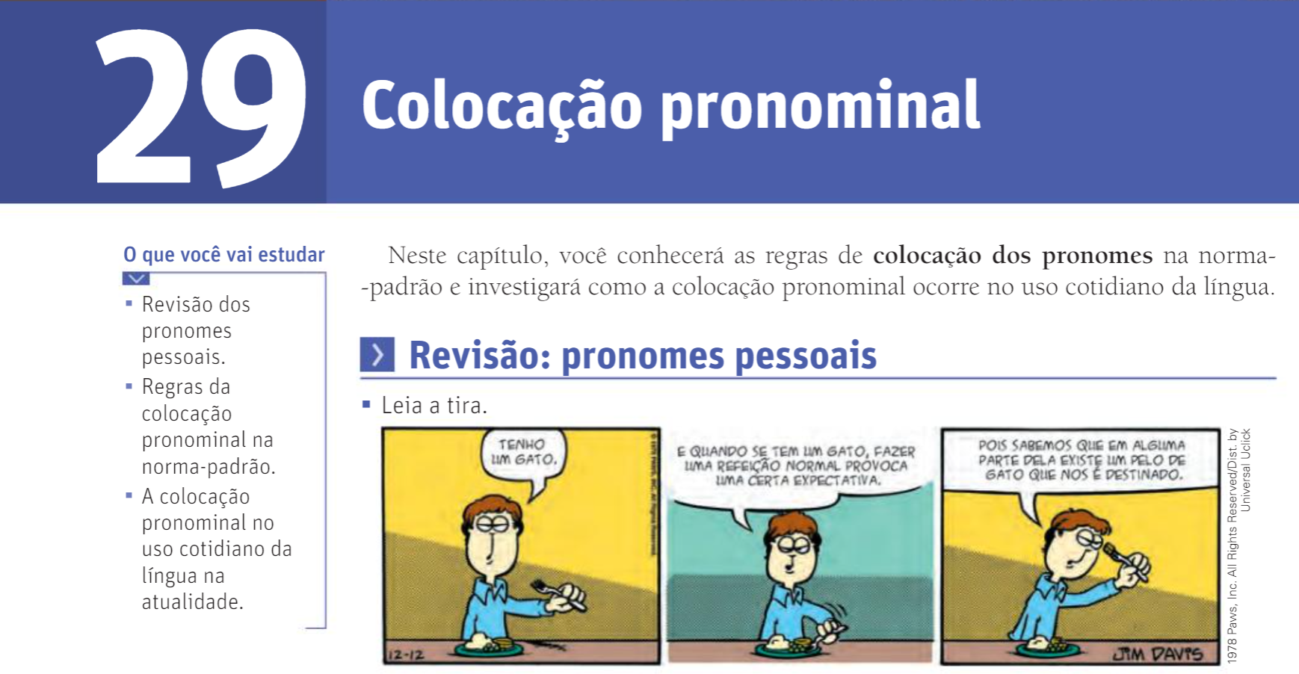

Slide 3
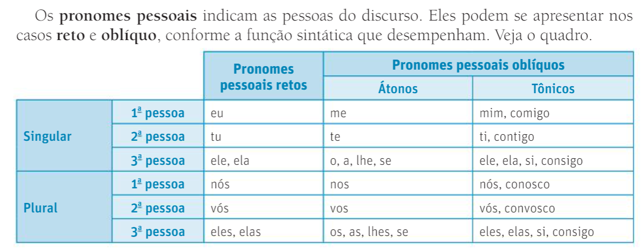
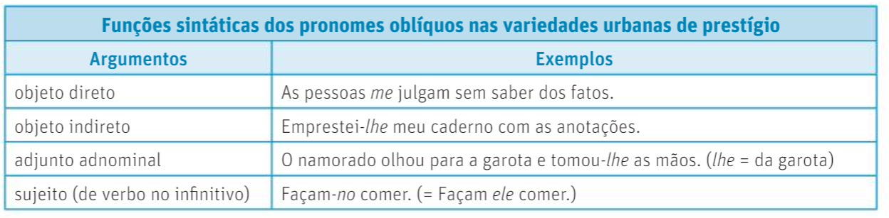

Slide 4
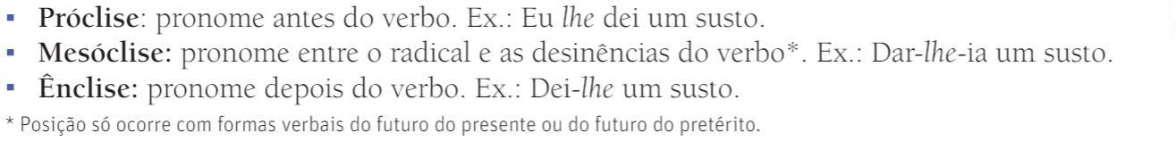
OS PRONOMES OBLÍQUOS ÁTONOS PODEM OCUPAR 3 POSIÇÕES:

Slide 5
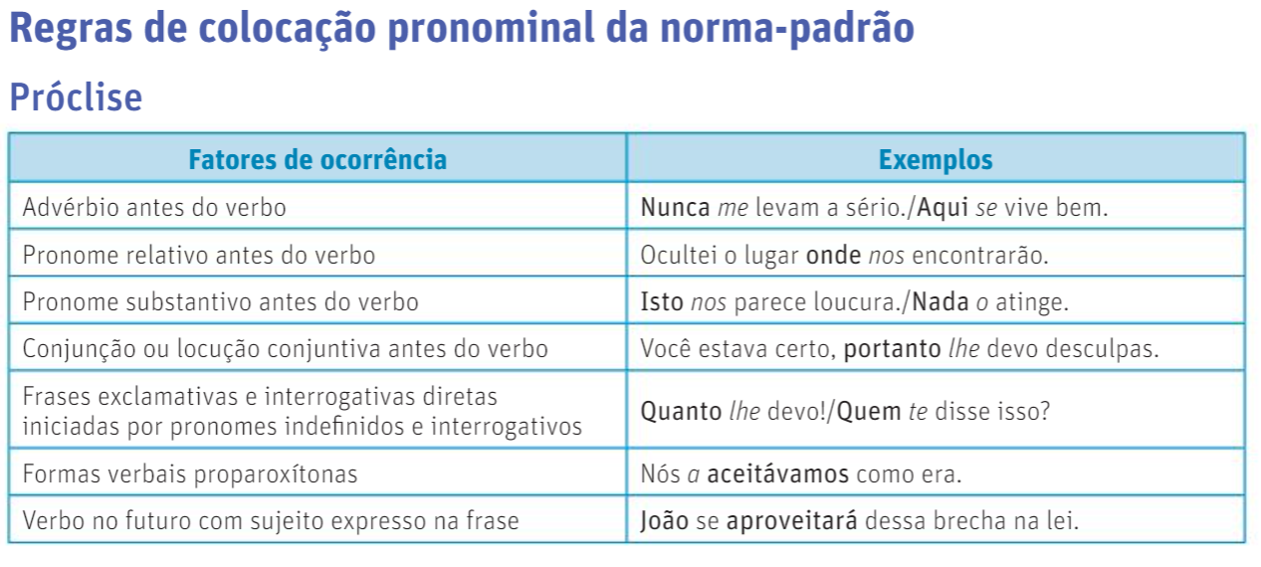

Slide 6
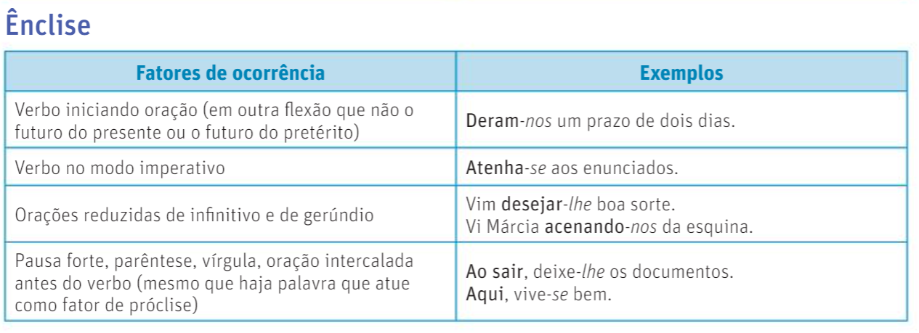
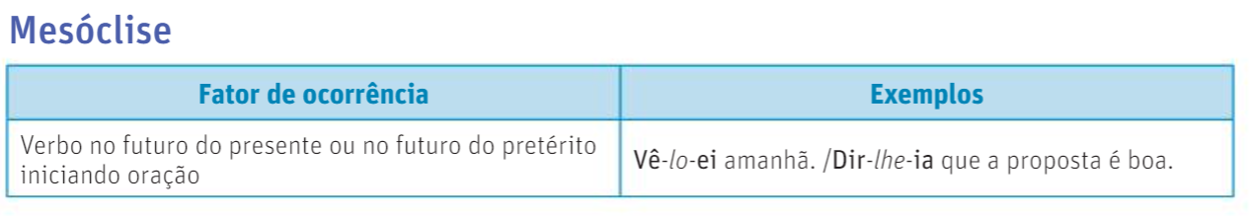

Slide 7
